Slide 1
Ржавый Python Кастомизация линтеров в Python
Акинин М.В.
ООО Ирис, Нижний Новгород

Slide 2
Обо мне
Максим Акинин
Python developer с 2010-го года
Использовал python в AI/ML, бизнес-системах, встраиваемых системах, computer vision, etc.
telegram - @verzhak
team lead в собственной небольшой команде

Slide 3
О чем workshop
Линтеры в Python. Кастомизация PyLint и Ruff’а с использованием AST.
Что такое линтер?
Что такое AST?
Как линтеры используют AST
Зачем нужно писать свой плагин для линтера
Плагин для PyLint
Как реализовать плагин в Ruff

Slide 4
Подготовка
Говорят, что тут так себе wifi, поэтому:
убедитесь, что у вас есть rust и cargo
git clone https://github.com/verzhak/pycon2025
git clone --branch 0.11.8 https://github.com/astral-sh/ruff.git

Slide 5
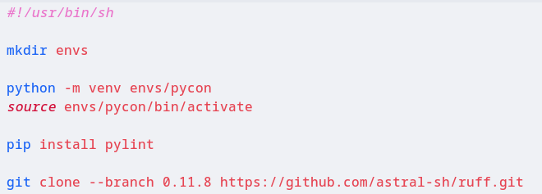
Подготовка

Slide 6
Линтеры
Линтер – анализатор кода.
Ищет синтаксические или стилистические ошибки, применяя (специфические) правила к коду.
Линтеры в Python:
PyLint – многофункционален, но медленен
Flake8 – ограниченная функциональность
Ruff – быстр, написан на Rust, нет системы плагинов из коробки
MyPy – проверяет типизацию

Slide 7
AST
AST – Abstract Syntax Tree. Абстрактное синтаксическое дерево кода.
Представление кода в виде дерева, где каждый узел – операция языка, обладающая своими аргументами.
В Python представимо с помощью модуля ast.

Slide 8
Модуль AST
Содержит классы, описывающие операции языка.
Примеры классов – Module, Expression, Constant, List / Tuple, Expr, Assign, Import, If / For / While, Break, Return, etc. Еще есть helper’ы – функции, позволяющие работать с AST.
parse / unparse – парсинг (обратный парсинг) выражения
walk – обход дерева
dump – форматирование результата парсинга

Slide 9
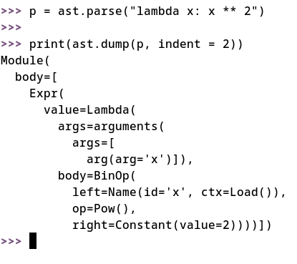
Парсинг выражения

Slide 10
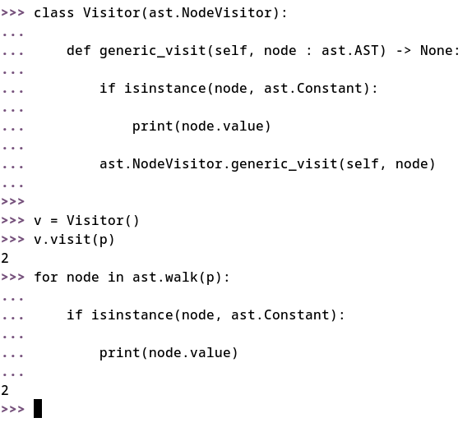
Обход AST

Slide 11
Применение AST
Все очевидно. Давайте использовать AST для анализа кода в составе линтеров.
PyLint так и делает и позволяет легко и просто добавлять плагины, встраиваясь в последовательность обхода. У PyLint свое собственное представление AST (astroid), но суть та же.
Ruff делает то же самое, но реализовывает Python’овское AST на Rust’е и систему плагинов не предоставляет – нужно встраиваться в сам проект.

Slide 12
Почему Ruff?
Плюсы Ruff’а:
Скорость;
Скорость;
Скорость;
Количество правил из коробки (замена pylint’у, flake8 и куче других инструментов);
Качество кода (но документации для разработчика нет);
Разработчики, я надеюсь, допилят таки удобоваримую систему плагинов.

Slide 13
Зачем нужны свои плагины в линтере?
Deprecated код
Внутренний стандарт разработки
Более строгие ограничения, которые влияют на специфический функционал – например, проверка правильности последовательности инициализации какого-либо устройства;
Специфические вещи – сообщения об ошибках в «своих» исключениях, корректность именования параметров запросов API, etc.

Slide 14
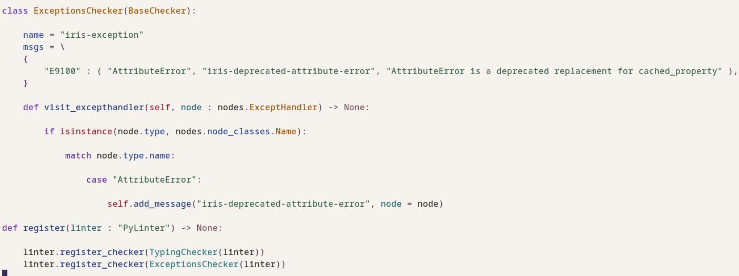
Плагин на PyLint

Slide 15
Запуск
python -m pylint --unsafe-load-any-extension=y --load-plugins dev.pylint КАТАЛОГ

Slide 16
«Плагин» для Ruff
Алгоритм:
git clone https://github.com/astral-sh/ruff.git
создаем свой репозиторий на своем gitlab’е под Ruff
создаем crates/ruff_linter/src/rules/pylint/rules/iris_attribute_error.rs – crate правила (аналог Checker класса для PyLint);
добавляем crate в crates/ruff_linter/src/rules/pylint/rules/mod.rs
добавляем вызов функционала crate’а в обход AST в crates/ruff_linter/src/checkers/ast/analyze/statement.rs (PyLint делает это автоматически, главное зарегистрировать checker)
добавляем код правила в crates/ruff_linter/src/codes.rs и в ruff.schema.json

Slide 17
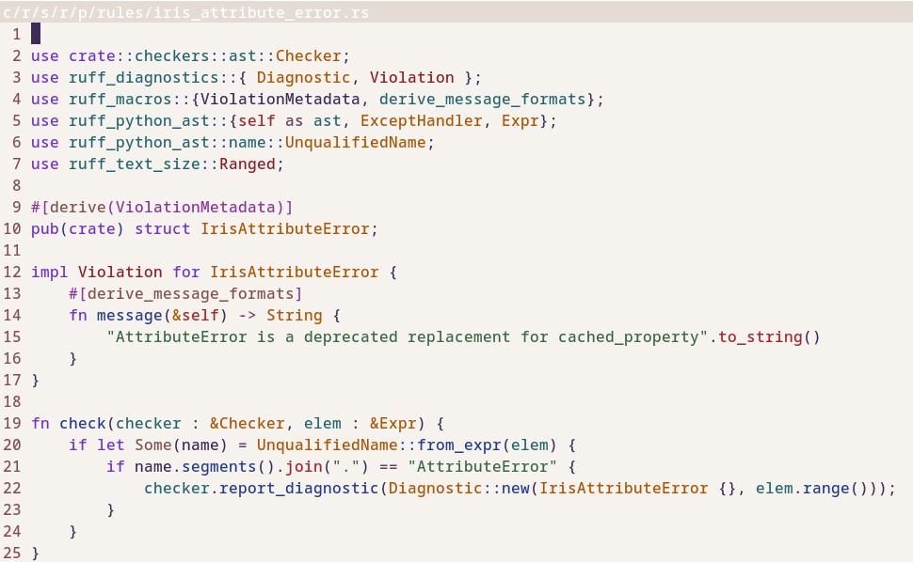
Crate проверки правила

Slide 18
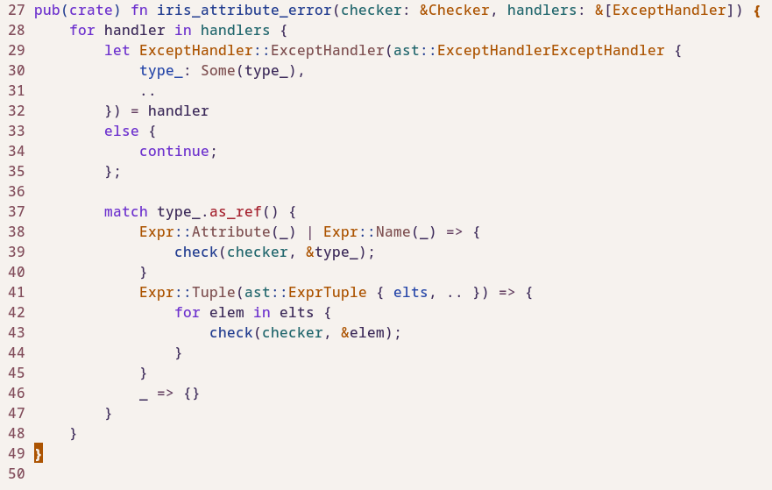
Crate проверки правила

Slide 19


mod.rs

Slide 20

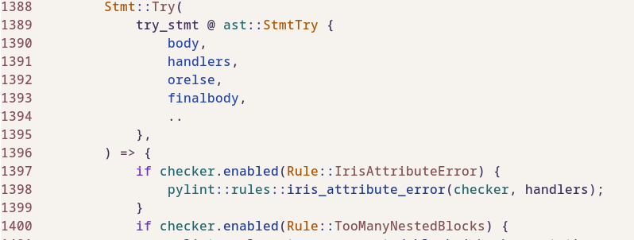
Обход AST – statement.rs

Slide 21
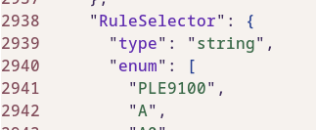
Код правила – codes.rs, ruff.schema.json

Slide 22
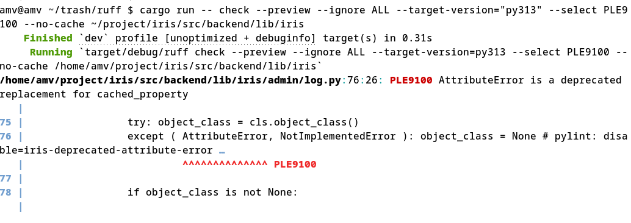
Запуск

Slide 23

Let’s go!

Slide 24


Ссылки
Голосование
Telegram

Slide 25
Спасибо за внимание!

